Slide 1

Modelo ( Patrón MVC)
Java Beans
Patrón DAO
Arquitectura
Patrón Facade
JDBC
Reflexión
Anotaciones
JPA - persistencia
Servlets
JSP
Spring
Spring security
Struts2
Webservices

Slide 2

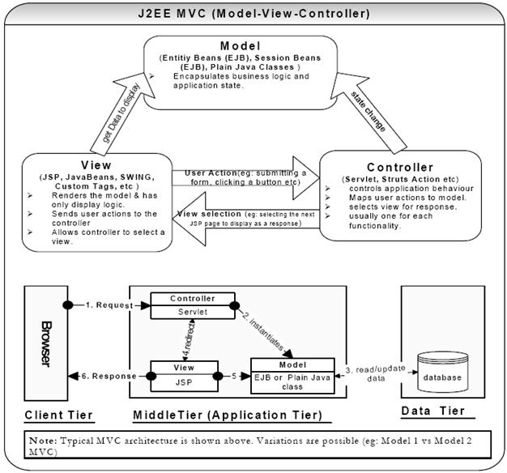

Slide 3

Clase con:
    Atributos privados
    Métodos set y get para cada atributo.

Slide 4

Data Access Object
Separa la lógica del acceso a datos.
Clase de acceso a datos (base de datos, archivos, Webservices)
Fácil de cambiar de fuente de datos si se trabaja apropiadamente (interfaces).
Asociado a un modelo (deseable).

Slide 5

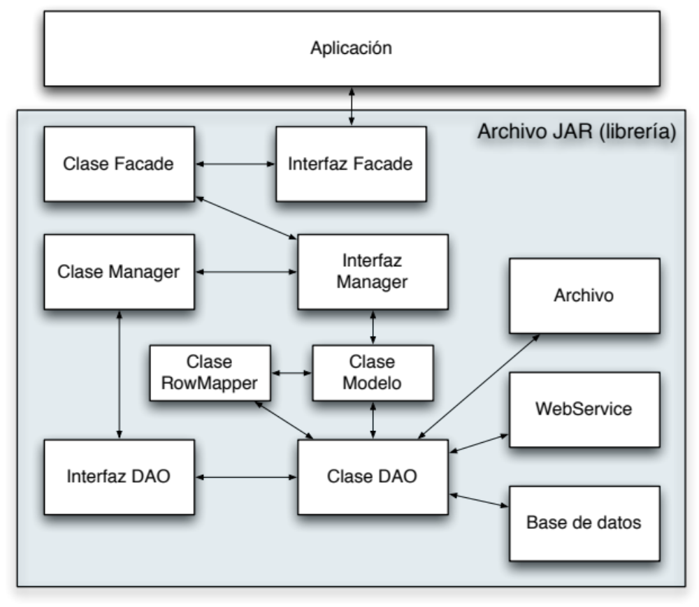

Slide 6

Interfaz de acceso simple a un conjunto de clases que interactuan o no entre ellas.
Hace ver mas simple (esconde) la complejidad de la porción de código a la que accede.
Desacopla el código o funcionalidades
Puede haber muchos facade, cada una asociada a funcionalidades específicas.

Slide 7

Java DataBase Connectivity.
API JAVA (java.sql).
Pasos para acceder a datos en una base de datos:
  Cargar driver correspondiente al motor de base de datos
  Conectarse
  Consultar (SQL)
  Recuperar resultados (si aplica)
  Cerrar conexión

Slide 8
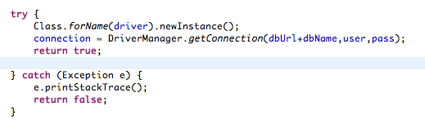
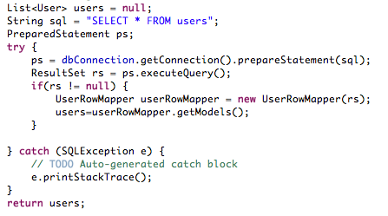
Cargar driver y conectar:
Consultar:

Slide 9
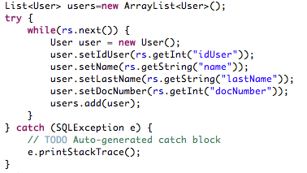

Leer resultado
Cerrar conexión

Slide 10


Slide 11

Api de JAVA (java.lang.reflect)
Permite examinar una clase para obtener información tal como: métodos, atributos, interfaces, constructores.
Podemos utilizar estos recursos descubiertos.
Este acceso es dinámico en tiempo de ejecución.
Clases mas importantes: Field y Method

Slide 12
Api de JAVA (java.lang.reflect)
Permite examinar una clase para obtener información tal como: métodos, atributos, interfaces, constructores.
Podemos utilizar estos recursos descubiertos.
Este acceso es dinámico en tiempo de ejecución.
Clases mas importantes: Field y Method

Slide 13
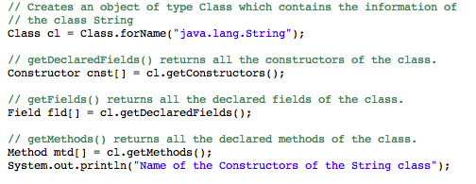

Slide 14
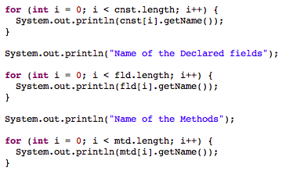

Slide 15
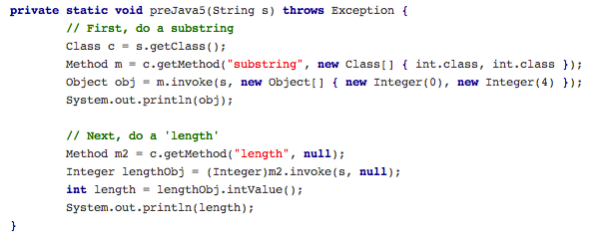

Slide 16
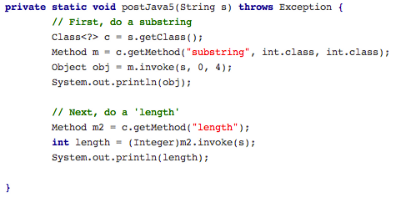

Slide 17


Slide 18
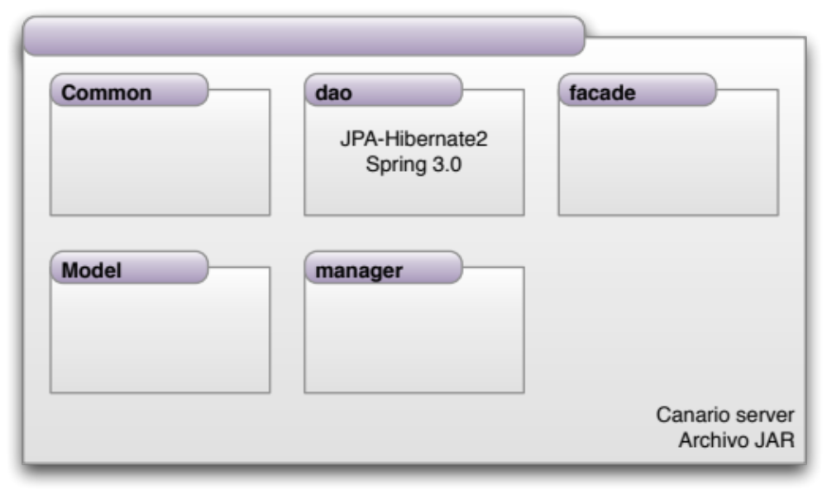

Slide 19
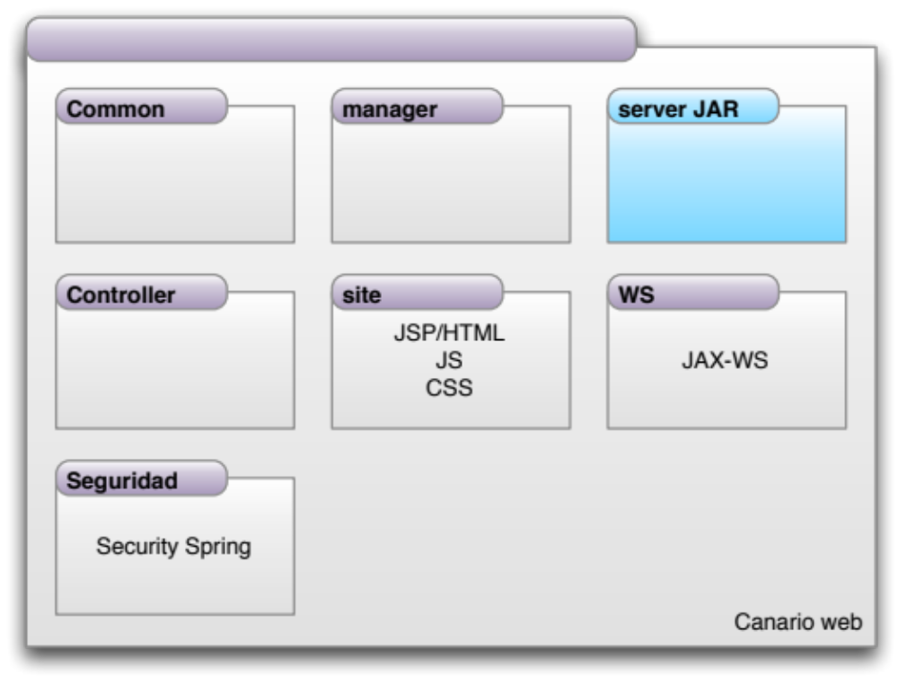

Slide 20
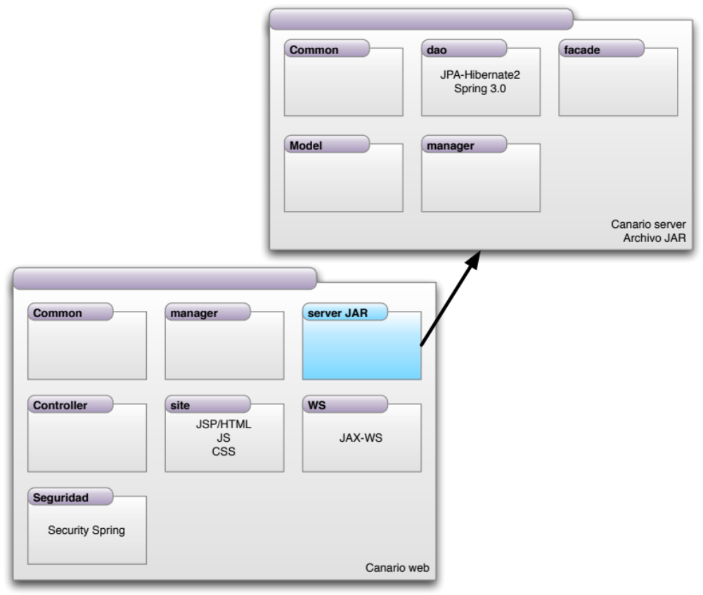

Slide 21
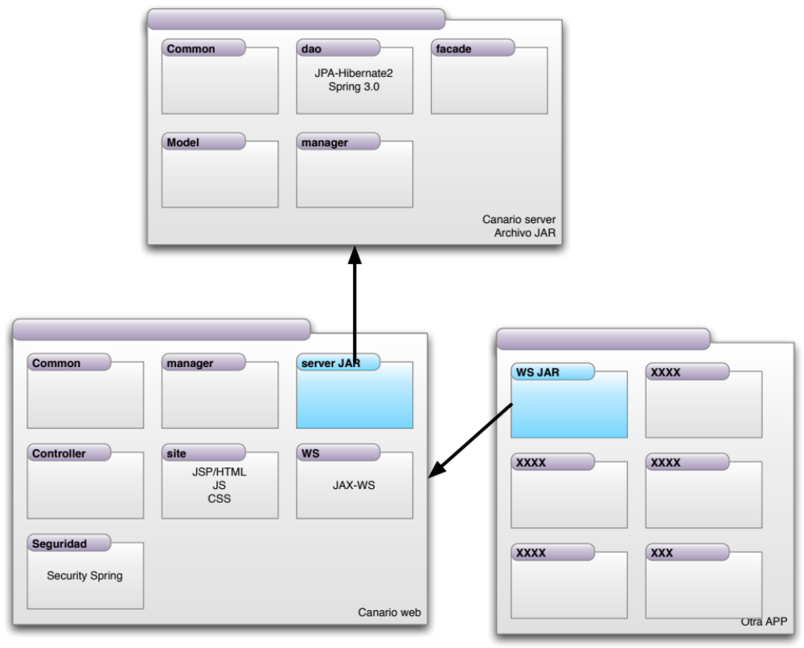

Slide 22
Etapas
Evaluación del proyecto.
Diseño de las pantallas de la aplicación. Evaluar Roles y funcionalidades.
Determinar datos requeridos desde el proyecto web al proyecto server:
  Web
  WebService
Diseño de la base de datos.
Implementación de DAO.
Implementación de Managers.
Mapear managers a Facades.
Implementar Diseño de la interfaz del sitio.
Implementar cada pantalla (diseño, seguridad, controles, validaciones).
Transversal – Testing.

